Slide 1

保育员实操
婴儿伸长体重头围胸围测量

Slide 2
目 录
CONTENTS
掌握体重身长胸围头围测量时的方法
01
掌握体重身长胸围头围测量的注意事项
02

Slide 3
开场话语
我现在开始为我的测量工作做准备：
首先脱去首饰、我已清洁手部，擦拭干净，
接下来检查我的测量工作完好无损、
下面来测量体重

Slide 4
小儿各年龄段生长指标推算公式
体重（kg）
1-6个月：出生体重+月龄×0.7
7-12个月：6+月龄×0.25
1-2岁小儿一年内增加4kg
2-12岁：年龄×2+8

Slide 5
用物准备
操作者：着装整洁洗手、仪表端庄、态度和蔼
物品：软皮尺、笔、记录本、身高测量尺、婴儿磅秤、大毛巾、免洗消毒液
患儿：冬天可预先将患儿待更换的衣物、尿片称重
环境：关好门窗，室温调节在28℃

Slide 6
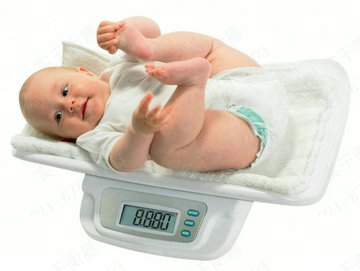
量体重
核对→铺大毛巾→调零→称重

Slide 7
被测量者的准备工作：
使测量者尽量脱去衣物，只留短裤；如果不能脱去衣物，在计算体重时应减去衣物重量，否则扣分；

Slide 8
体重读数
1.每次测量体重时要连续测三次；两个相近的数字平均数作为记录数字，没做处理扣分；
2.体重数字记录到小数点后两位，每次数据错误扣分。
（我们测量体重的时候要连续测量三次，取两个相近的数字平均数作为记录数字）

Slide 9
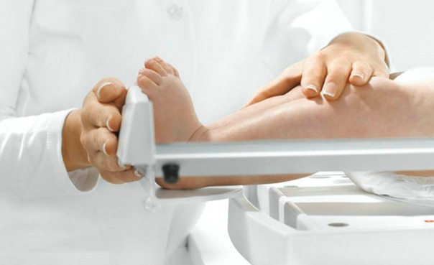
量身长
脱帽、鞋、袜
仰卧于量床底板中线上
头顶接触头板
左手握双膝，使腿伸直
右手移动足板使其接触婴幼儿双侧足跟
读取刻度

Slide 10
目 录
01
单击此处添加标题
CONTENTS
单击此处输入你的正文，请尽量言简意赅的阐述观点
02
单击此处添加标题
单击此处输入你的正文，请尽量言简意赅的阐述观点

Slide 11
小儿各年龄段生长指标推算公式
身长(cm)
≦6个月 : 50+月龄×2.5 2.5㎝/月
6-12个月 : 50+月龄×2.5+（月龄-6）×1.5 1.5cm/月
1岁：75㎝
2岁：85㎝
2-12岁： 年龄×5+75

Slide 12
被测量者准备正确
使测量者脱去鞋袜，否则扣分；
让被测者仰卧、双眼直视正上方，头和肩胛间、臀、双足跟贴紧测量板，双膝由测量人员压平。体位不正确扣分；
测量人员目光读取头顶垂直延线的数值，否则扣分；
用两个相近的数字的平均数作为记录数字，没做数据处理扣分。
身长数字记录到小数点后一位，每次数据错误扣分。

Slide 13
量身高（3岁以上）
让儿童站立于身高测量器上→将滑板推至头顶→
得出身高读数
双眼平视，头放正，双手下垂，腹部内收，两足跟部并拢，足尖分开60°
使枕部、肩胛骨、臀部及足跟均与测量器垂直量杆相接触

Slide 14
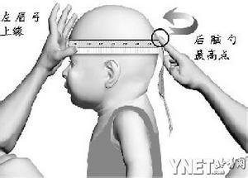
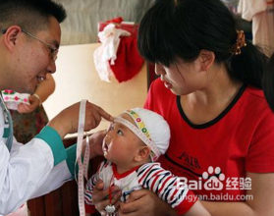
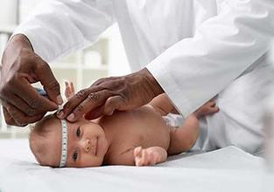
量头围
两人操作:一人固定小儿头部,另一人测量
取坐位或仰卧位
左手拇指将软尺零点固定于患儿右侧眉弓上缘，经枕骨结节绕头一周
读取软尺与零点重合处的读数

Slide 15
头围（2岁内的头围测量最有价值）
出生时：33～34cm
6个月：44cm
1岁：46cm
2岁：48cm
2-15岁增长6-7cm

Slide 16
评分标准
头围长沿着眉间与循视枕凸处（即后脑勺最突出处），围绕头部一周的长度。位置不正确扣分，读数不正确扣分。

Slide 17
量胸围
坐位或卧位
左手拇指将软尺零点固定于幼儿胸前右侧乳头下缘，右手将软尺紧贴皮肤向后经两侧肩胛骨下缘绕胸部一周。
必要时可由一名助手帮助固定后背软尺位置
取婴幼儿平静呼吸时的中间读数

Slide 18
胸 围
1岁：头围=胸围（46cm)
1岁后胸围大于头围

Slide 19
评分标准
胸围是双侧乳头往双侧肩胛骨绕胸部一周的长度。位置不正确扣分，读数不正确扣分。

Slide 20
谢谢！

